Slide 1

아르고스 Black Box
SOSCON 2018
삼성 블럭체인 아이디어 챌린지
Team. Master of Hansung

Slide 2
TEAM.
한성대학교
안규황
김바다
박상민
원태연

Slide 3
CONTENTS.
아이디어 소개
시스템
3. 구현 방법
4. 결론

Slide 4
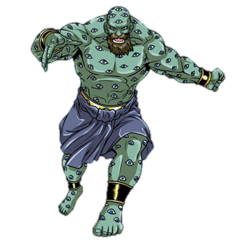
1. INTRODUCTION

Slide 5
아르고스?
블록체인 기반으로 저장된 블랙박스 영상을 이용하여
차량 사고, 범죄 등을 입증하는 시스템 구현.

Slide 6

1-1. BACKGROUND

Slide 7
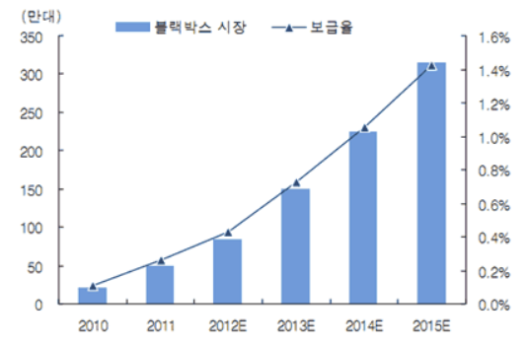
01
블랙박스 시장의 급증
-2010년도를 기점으로 차량용 블랙박스 시장이 급증.
-운전자의 93.2%가 차량용 블랙박스가 필요[1]하다고 인식.
[출처: 교보 증권]
[1] http://www.dmcreport.co.kr/content/ReportView2.php?type=OpenLibrary&id=11158&gid=16

Slide 8
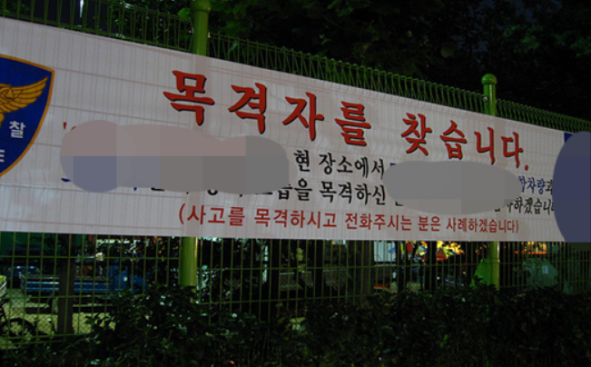
02
문제점

Slide 9


02
문제점
사고 발생시, 자신 차량의 과실이 크다고 생각되면
고의적으로 블랙박스 영상을 비공개.
2. 남의 일에 개입하고 싶어 하지 않은 현대인의 가치관.

Slide 10
1-2. SOLUTION

Slide 11



01
블록체인 블랙박스
Blockchain
Black box
Private Server
차량 사고를 블록체인 참여자들이 직접 입증하는 시스템 구현

Slide 12






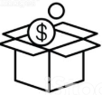

02
적용 시나리오
블록체인 블랙박스를
버스, 택시 회사, 와 르노삼성자동차 고객 등 에게 보급.
2. 사고를 당한 고객이 삼성 측에 필요한 기록 데이터 열람 요청.
3. 영상 기록 사용자에게 수수료or삼성 리워즈 포인트 등 보상 지급.
Notes:
- 르노 삼성 자동차와 삼성화제를 결합하여 수익 발생가능성이 있음

Slide 13
2. SYSTEM

Slide 14
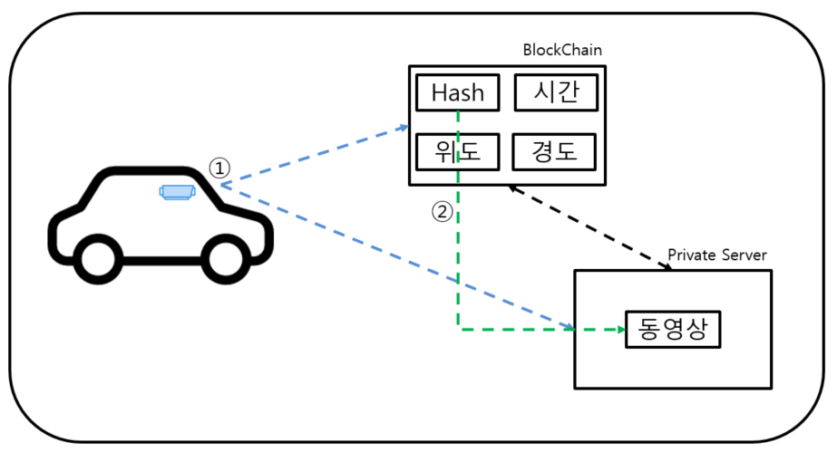
01
아키텍처
SHA256(Hash)를 통해 사용자 정보 값을 암호화 하여, Private Server에 사용자의 정보를 기록하는 것이 아닌, hash 값을 등록한다.
-> SHA256(User_ID | Latitude | Longitude)
Notes:
- 르노 삼성 자동차와 삼성화제를 결합하여 수익 발생가능성이 있음

Slide 15
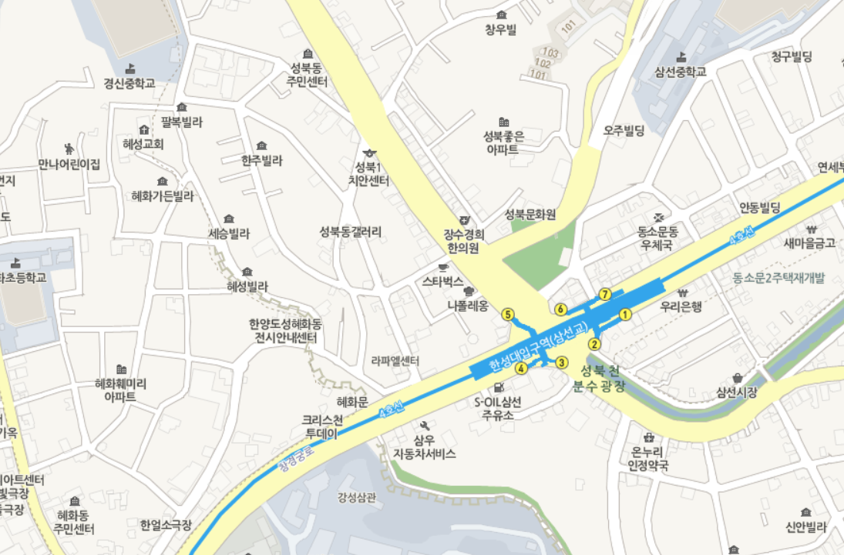



01
아키텍처
BlockChain
Hash
시간
①
위도
경도
②
Private Server
동영상
-해당 블랙박스는 블록체인 내부에 ‘위도, 경도, 해시(user ID), 시간’ 값을 전송.
-임의로 설정한 면적(5m * 5m)에 해당하는 위도와 경도 값의 table로 귀속.
-사용자가 원하는 지역의 블랙박스 영상이 있을 경우 삼성 측에 해당 위치를 요청하면, 삼성은 해당 위치의 위,경도 값에 해당하는 table 내 블랙박스 영상을 확보.
Notes:
- 르노 삼성 자동차와 삼성화제를 결합하여 수익 발생가능성이 있음

Slide 16
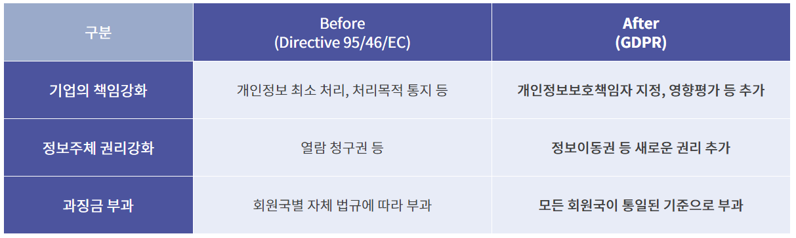
02
Private Server를 이용하는 이유는?
2018년 5월 25일부터 EU(유럽연합)의 개인정보보호법(GDPR)[2] 섭립.
GDPR시행에 따른 주요 변화는?
[2] https://www.privacy.go.kr/gdpr
Notes:
- 르노 삼성 자동차와 삼성화제를 결합하여 수익 발생가능성이 있음

Slide 17
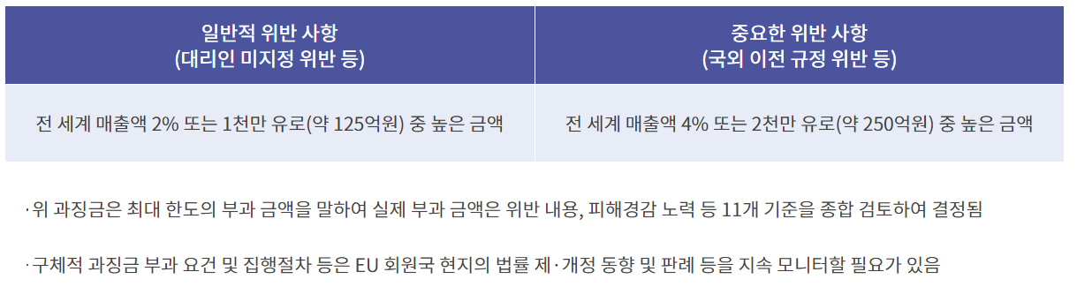
02
GDPR을 지키지 않는다면?
Notes:
- 르노 삼성 자동차와 삼성화제를 결합하여 수익 발생가능성이 있음

Slide 18
3. Implementation

Slide 19



01
Web3 blockChain
①
Web3 Blockchain
Private Web server
Notes:
- 르노 삼성 자동차와 삼성화제를 결합하여 수익 발생가능성이 있음

Slide 20
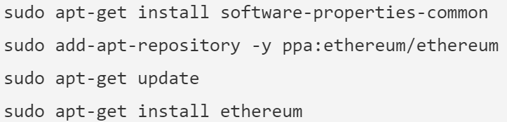
01
Web3 blockChain
System environment
The version of Private Ethereum environment
OS | Raspbian
Npm | 3.5.2
Node | 3.11.4
Geth | 1.8.12-stable-37685930
Git | 2.14.1
Brackets | 1.9
-Local 환경에서만 돌릴 수 있도록 하는 private ethereum 설치 명령어
Notes:
- 르노 삼성 자동차와 삼성화제를 결합하여 수익 발생가능성이 있음

Slide 21
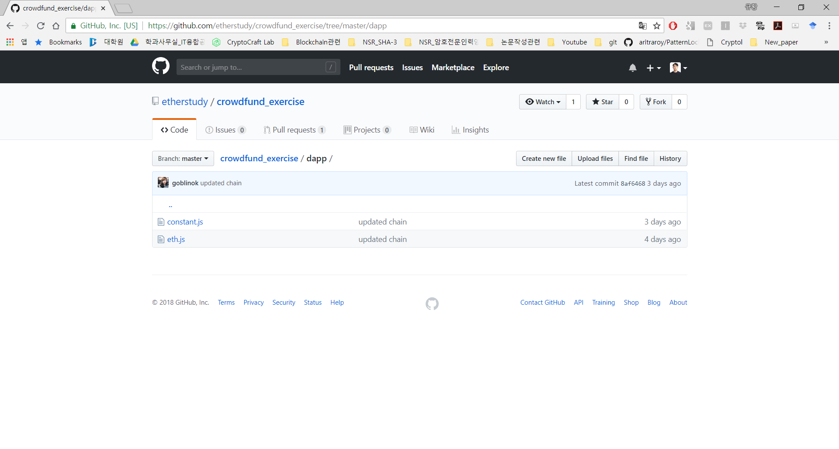
01
Web3 blockChain
웹 기반의 블록체인을 구성하기 위하여 블록체인 정보 읽기 함수가 저장 된 js 파일을 사용.
- ‘git clone’ 명령어를 이용해 위 프로젝트를 local 환경에 설치한다.
https://github.com/etherstudy/crowdfund_exercise
Notes:
- 르노 삼성 자동차와 삼성화제를 결합하여 수익 발생가능성이 있음

Slide 22
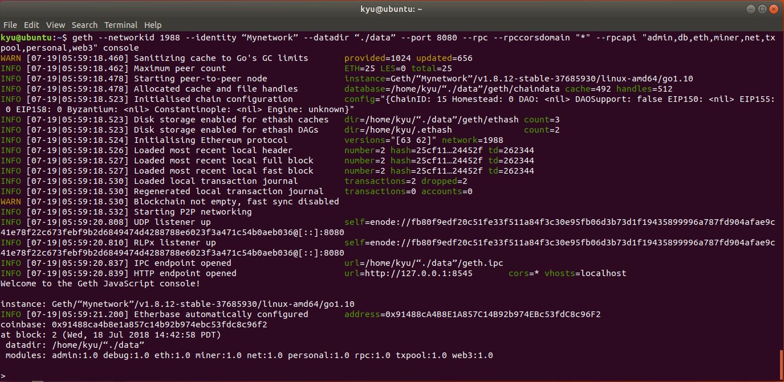
01
Web3 blockChain
<Private ethereum인 geth 실행 명령어>
geth —networkid 1988 —identity “Mynetwork” --datadir “./data” --port 8080 —rpc —rpccorsdomain "*" --rpcapi "admin,db,eth,miner,net,txpool,personal,web3" console
personal.newAccount() → 이더리움 계좌 생성
①
통신 포트
②
계좌 번호
③
어떤 플랫폼 사용 가능한지 확인
Notes:
- 르노 삼성 자동차와 삼성화제를 결합하여 수익 발생가능성이 있음

Slide 23
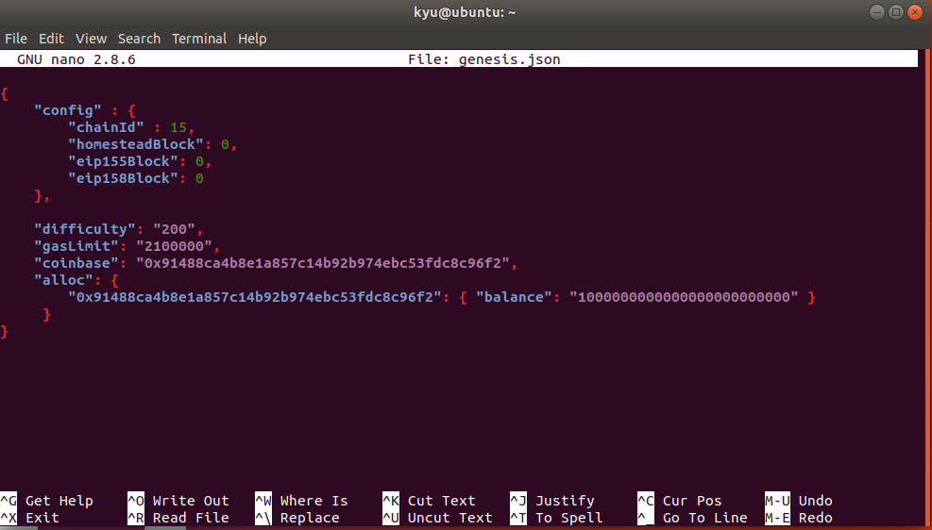
01
Web3 blockChain
첫 블록을 생성하기 위한 설정
Sudo nano genesis.json
2. geth --datadir “./data” init genesis.json
Genesis.json은 블록체인 채굴 정보를 가지고 있는 파일로 채굴할 때 난이도와 입금 계좌 등을 설정할 수 있다.
Notes:
- 르노 삼성 자동차와 삼성화제를 결합하여 수익 발생가능성이 있음

Slide 24
02
Private Web server
②
Web3 Blockchain
Private Web server
Notes:
- 르노 삼성 자동차와 삼성화제를 결합하여 수익 발생가능성이 있음

Slide 25
02
Private Web server
System environment
The version of Rapberry Pi
OS | Raspbian
Database | MySQL
HardWare | Rapberry Pi 3 B
Development Language | Python 3
Notes:
- 르노 삼성 자동차와 삼성화제를 결합하여 수익 발생가능성이 있음

Slide 26
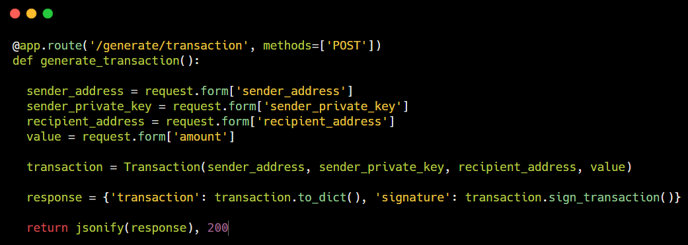
02
Private Web server
블록체인의 트랜젝션 발생 코드.
카메라 녹화 영상 5분 경과시 해시키를 이용하여 동영상의 제목을 설정하고 프라이빗 서버에 전송함과 동시에 ‘위도, 경도, user ID, 해시’ 값을 트랜젝션함.
Notes:
- 르노 삼성 자동차와 삼성화제를 결합하여 수익 발생가능성이 있음

Slide 27
4. Conclusion

Slide 28
결론 및 기대효과
- 교통사고는 바라보는 관점에 따라 과실이 달라질 수 있다. SOSCON 2018 삼성 블록체인 챌린지에 제안하는 기술을 도입한다면, 사고 발생시 삼성측 서비스에 가입한 고객들에 한해 유리한 증거 영상 제출 가능.
- 같은 사고가 발생해도 과실이 낮아질 수 있어, 더욱 많은 고객을 유치할 수 있다.
이를 사회적인 관점으로 봤을 때 수집한 도로 영상 화면에 컴퓨터비전의 Object detection 기술을 연계하여 추적 기술을 개발한다면, 미아 찾기, 강력범 검거(뺑소니, etc)와 같은 범죄 예방 및 해결에 기여 가능.
Notes:
- 르노 삼성 자동차와 삼성화제를 결합하여 수익 발생가능성이 있음

Slide 29
Thank You!

